Slide 1
Scratchpads im DA-3

Slide 2
Scratchpads
Ablage für häufig genutzte Notationen, Schlagwörter und FID-Kennung
Aus anderen Kacheln über Papier-Symbol holen
Dem Titel hinzufügen mit +
Entfernen mit -
Notes:
Scratchpads dienen dazu, z.B. häufig genutzte Schlagwörter, Notationen und FID-Kennungen zeitsparend zu einem Titel hinzuzufügen. Sie können aus den verschiedenen Boxen durch Klicken auf das Papier-Symbol in das Scratchpad geholt werden und dann mit dem grünen + dem zu erschließenden Titel hinzugefügt werden. Falls nötig, kann man sie mit dem roten – wieder entfernen.

Slide 3
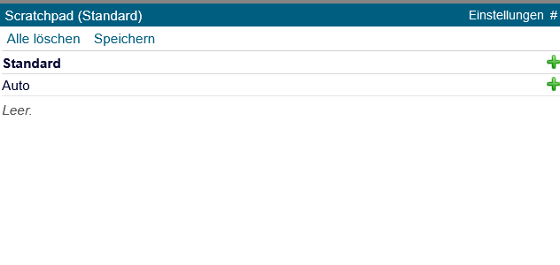
Scratchpads
Voreingestellt sind Standard und Auto.

Slide 4
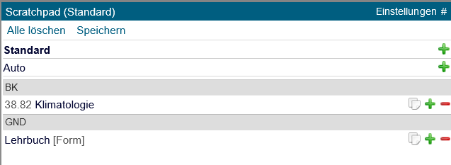
Standard-Scratchpad befüllen und verwalten
„Standard“ anklicken
RVK, BK oder Schlagwort aus einer der Boxen durch Klicken auf das Papiersymbol holen.
Speichern
Einzelne Inhalte des Scratchpads löschen durch Klicken auf –
Alle Inhalte löschen durch Klicken auf „Alle löschen“.
Notes:
Durch „Standard“ anklicken wird dieses Scratchpad aktiviert. Das jeweils aktive Scratchpad erscheint in Fettdruck und oben in der blauen Zeile in ( ).
Aus einer der Boxen, z.B. aus den Tools, holt man durch Anklicken des Papier-Symbols ein oder mehrere SE-Merkmale in das Scratchpad, hier gezeigt am Beispiel für BK 38.82 Klimatologie und die Formangabe „Lehrbuch“. Speichern nicht vergessen. Dem Titel hinzufügen kann man entweder alle Inhalte des Scratchpads durch Klicken auf das grüne + in der Zeile „Standard“, oder man fügt einzelne Elemente hinzu durch Klicken auf das grüne + an den einzelnen Feldern.
Man kann einzelne Elemente aus dem Scratchpad löschen durch Klicken auf das rote – bzw. alle Inhalte eines Scratchpads löschen über „Alle löschen“. Speichern nicht vergessen.
Über Einstellungen das ganze Scratchpad zu löschen, geht nur bei selbst angelegten Scratchpads mit individuellem Namen. „Standard“ und „Auto“ sind vom DA vorgegeben und als solche nicht zu löschen.
Bei einer individuellen Kennung bleiben gespeicherte Scratchpads auch nach Schließung der DA-3-Sitzung erhalten.

Slide 5
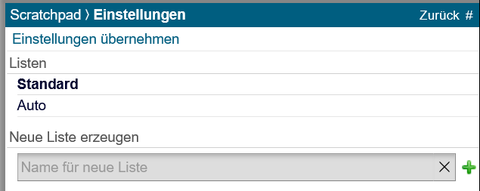
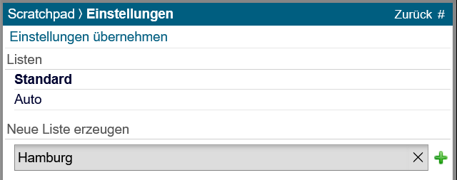
Scratchpads mit ausgewählten Namen anlegen
Auf „Einstellungen“ klicken:
Namen für das neue Scratchpad eingeben, und Einstellungen übernehmen
Notes:
Auf „Einstellungen“ gehen, und es erscheint weiter unten „Neue Liste erzeugen“. Dort wird der Name des neu anzulegenden Scratchpads eingegeben, hier „Hamburg“. Dann auf das grüne + klicken und zuletzt auf „Einstellungen übernehmen“.
Während eines Vorgang können Sie über „Zurück“ die Eingabe abbrechen.

Slide 6
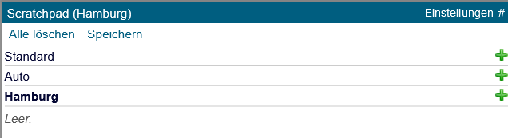
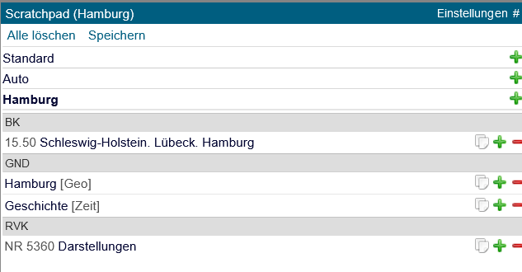
Scratchpad füllen
Notes:
Wenn man das Hamburg-Scratchpad durch Anklicken aktiviert (erkennbar am Fettdruck), sieht man, dass es noch leer ist. Über das Papier-Symbol füllt man es aus anderen Boxen mit Merkmalen, die bei Hamburg-Literatur häufig vorkommen, hier als Beispiel:
BK 15.50 Schleswig-Holstein, Lübeck, Hamburg <Geschichte>
GND Hamburg (Geo)
GND Geschichte (Zeit)
RVK NR 5360 Darstellungen (Geschichte – Hamburg)
Abschließend Speichern. Das Hinzufügen zu einem Titel erfolgt dann mit dem grünen +, dann exportieren.
Auch in diesem Fall können Sie entweder alle Inhalte des Scratchpads hinzufügen durch Klicken auf das grüne + neben dem fett angezeigten Namen oder einzelne Elemente durch Klicken auf das güne + neben den einzelnen SE-Merkmalen.

Slide 7
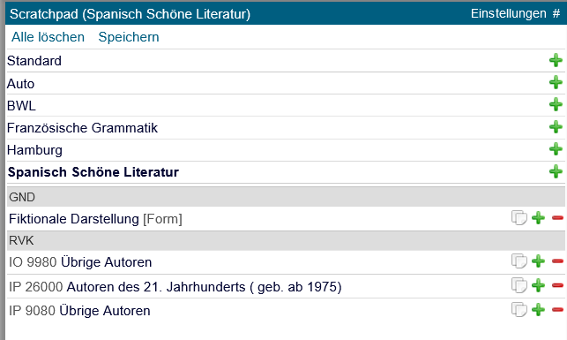
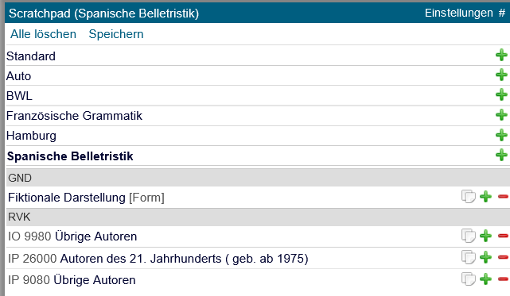
mehrere Scratchpads
Notes:
In gleicher Weise kann man weitere Scratchpads mit individuellen Namen anlegen, z.B. für verschiedene Fächer oder Teilbereiche.
In diesem Fall ist das Scratchpad zur spanischen Schönen Literatur aktiv mit Formangabe „Fiktionale Darstellung“ und den RVK-Notationen für spanische Schriftsteller:innen des 18./19., des 21. und 20. Jahrhunderts (in dieser Reihenfolge oben), die namentlich keine eigene RVK-Notation haben.
Es lassen sich nur Notationen im Scratchpad speichern, die sich verknüpfen lassen. Übergeordnete RVK-Notationen können nicht, z.B. als Lesezeichen, abgelegt werden.
Im Scratchpad werden die RVK alphanumerisch und die BK numerisch geordnet. Die Reihenfolge ist nicht beeinflussbar. Wird eine andere Sortierung gewünscht, bitte Notationen einzeln auswählen.
Gewünschte Notation dem Titel mit dem grünen + hinzufügen und anschließend exportieren.
Ein ganzes Scratchpad lässt sich über die „Einstellungen“ löschen (rotes -).

Slide 8
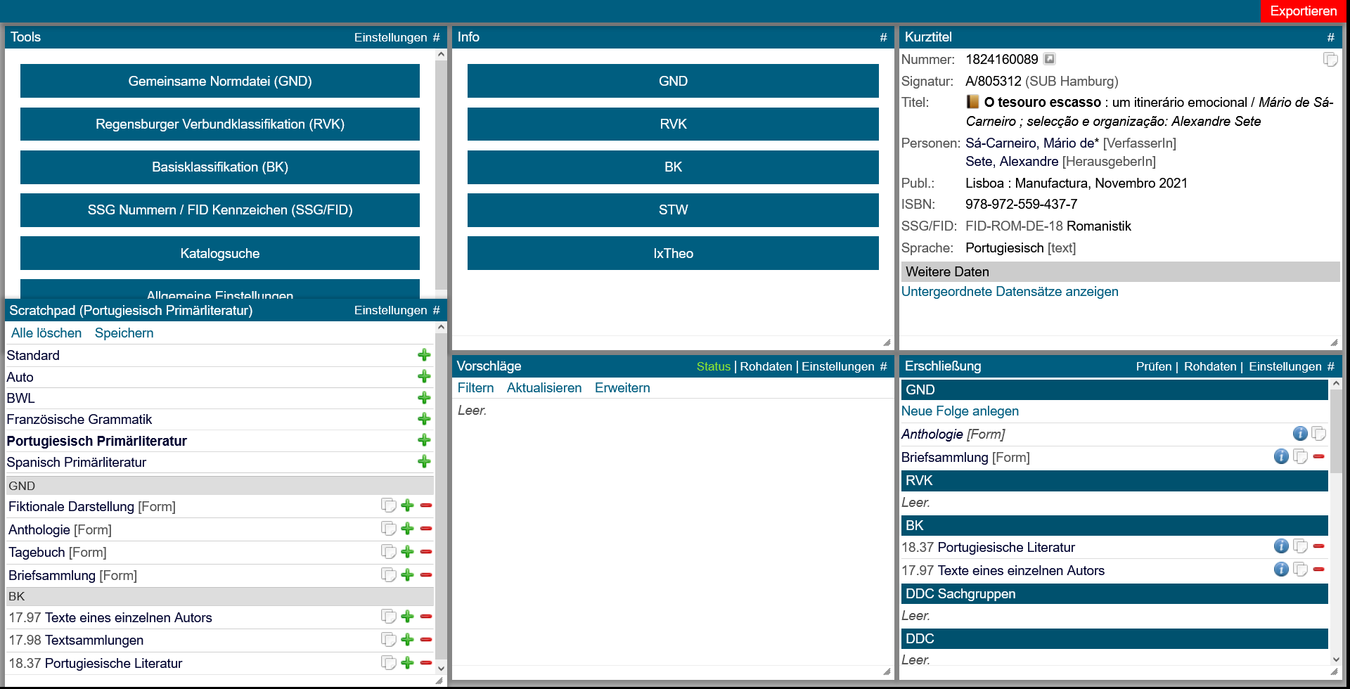
Titel mit hinzugefügten Scratchpad-Elementen
Notes:
Bei diesem Titel handelt es sich um eine Sammlung von Briefen, Lyrik und schöner Literatur. Im K10plus war die Formangabe „Anthologie“ bereits vorhanden. Die weiteren Elemente wurden aus dem Scratchpad „Portugiesisch Primärliteratur“ hinzugefügt.

Slide 9
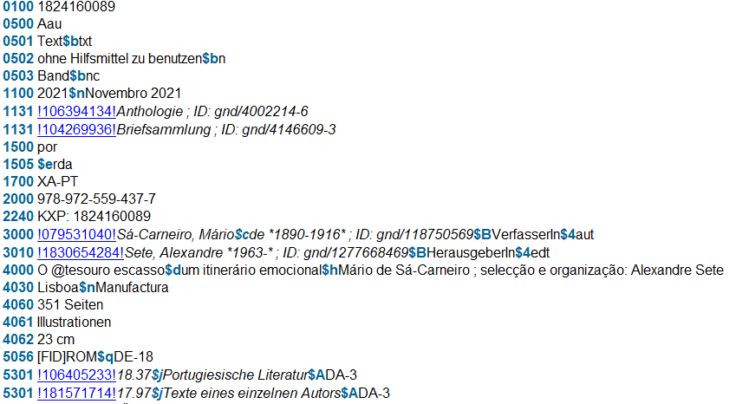
Einspielkontrolle im K10plus
Notes:
Für die DA-3-Anwender:innen ist die Überprüfung der eingespielten Metadaten im K10plus verpflichtend. Bitte kontrollieren Sie daher immer, ob alle Daten im K10plus korrekt eingespielt wurden.
Aus dem DA-3 eingespielte Formangaben sind nicht mit DA-3 gekennzeichnet.

Slide 10
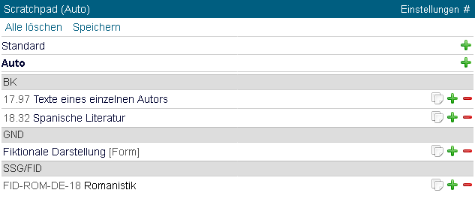
Auto-Scratchpad
Wird automatisch zu jedem aufgerufenen Titel hinzugefügt!
„Auto“ anklicken und gewünschte Sacherschließung über Papier-Symbol holen
Exportieren notwendig, obwohl nicht rot unterlegt
Achtung: nur bei „homogenen“ Titeln anwenden, danach löschen!
Notes:
Bitte vorsichtig verwenden! Gleich löschen, wenn man es nicht mehr braucht, da sonst jeder aufgerufene Titel automatisch mit diesen SE-Merkmalen versehen wird!
Einrichtung: „Auto“ anklicken. Die gewünschten SE-Merkmale über das Papier-Symbol holen. Speichern!
Auto-Scratchpad funktioniert auch mit nur 1 SE-Merkmal. Man kann immer nur 1 Auto-Scratchpad zur Zeit haben. BKs werden immer in numerischer Reihenfolge in die Titelaufnahme übernommen, RVKs in alphanumerischer Reihenfolge. Wenn man eine andere Reihenfolge wünscht, dann muss man mit dem Standard- bzw. mit einem individuellen Scratchpad arbeiten und die SE-Merkmale einzeln dem Titel hinzufügen.

Slide 11
Zusammenfassend: 3 Anwendungsarten
Ganzes Standard- bzw. Namen-Scratchpad
Einzelne Merkmale aus dem Standard- bzw. einem Namen-Scratchpad
Auto-Scratchpad
Notes:
Auf diese 3 Arten kann man mit einem Scratchpad einer Titelaufnahme SE-Merkmale hinzufügen.

